Slide 1
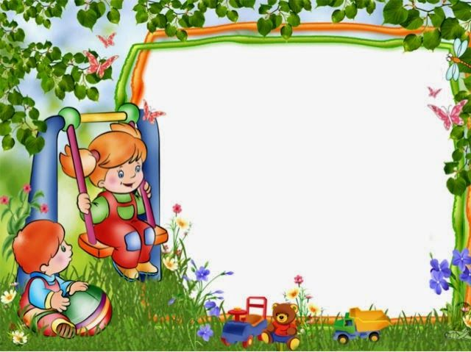
Núcleo: Identidad
¿ Para qué soy bueno(a)?
Eje de aprendizaje: Reconocimiento y aprecio de sí mismo.

Slide 2

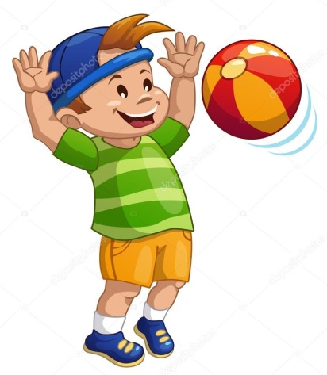
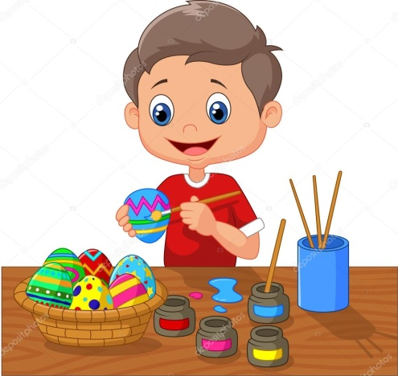
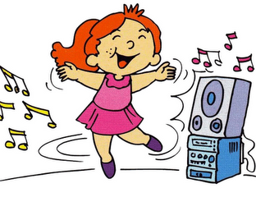
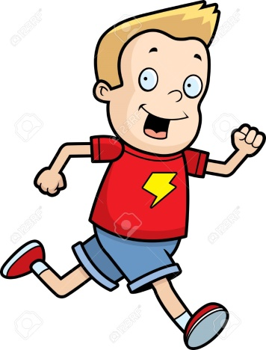

Objetivo de Aprendizaje:
Reconocer sus principales fortalezas: habilidades, características y destrezas físicas, conocimientos y preferencias.

Slide 3
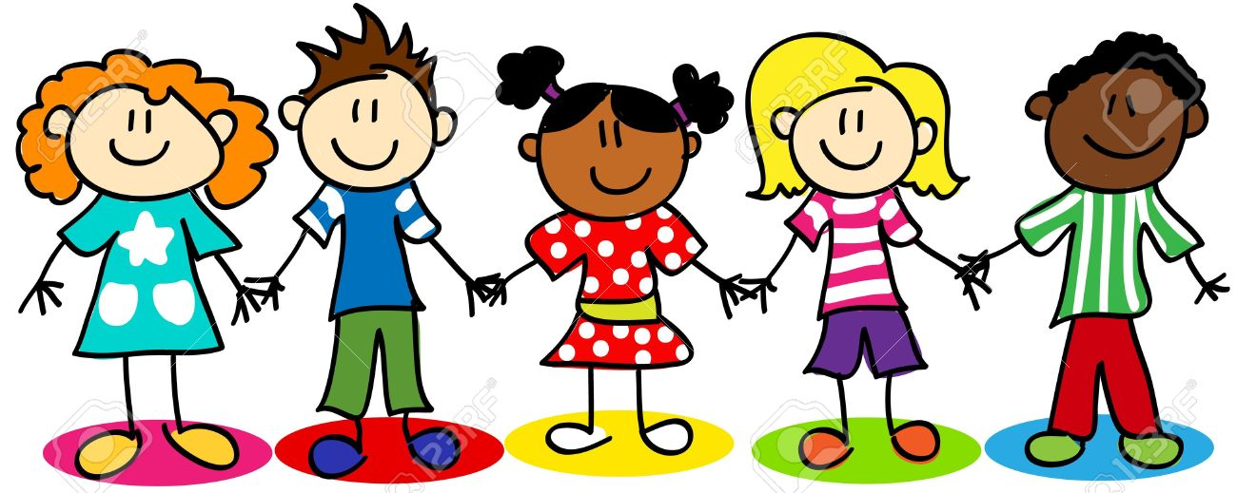
Características físicas:
Mi color de ojos es:
Mi estatura es:
Mi color de piel es:
Mi color de cabello es:
¿ Cómo soy?
Mi cuerpo es:

Slide 4
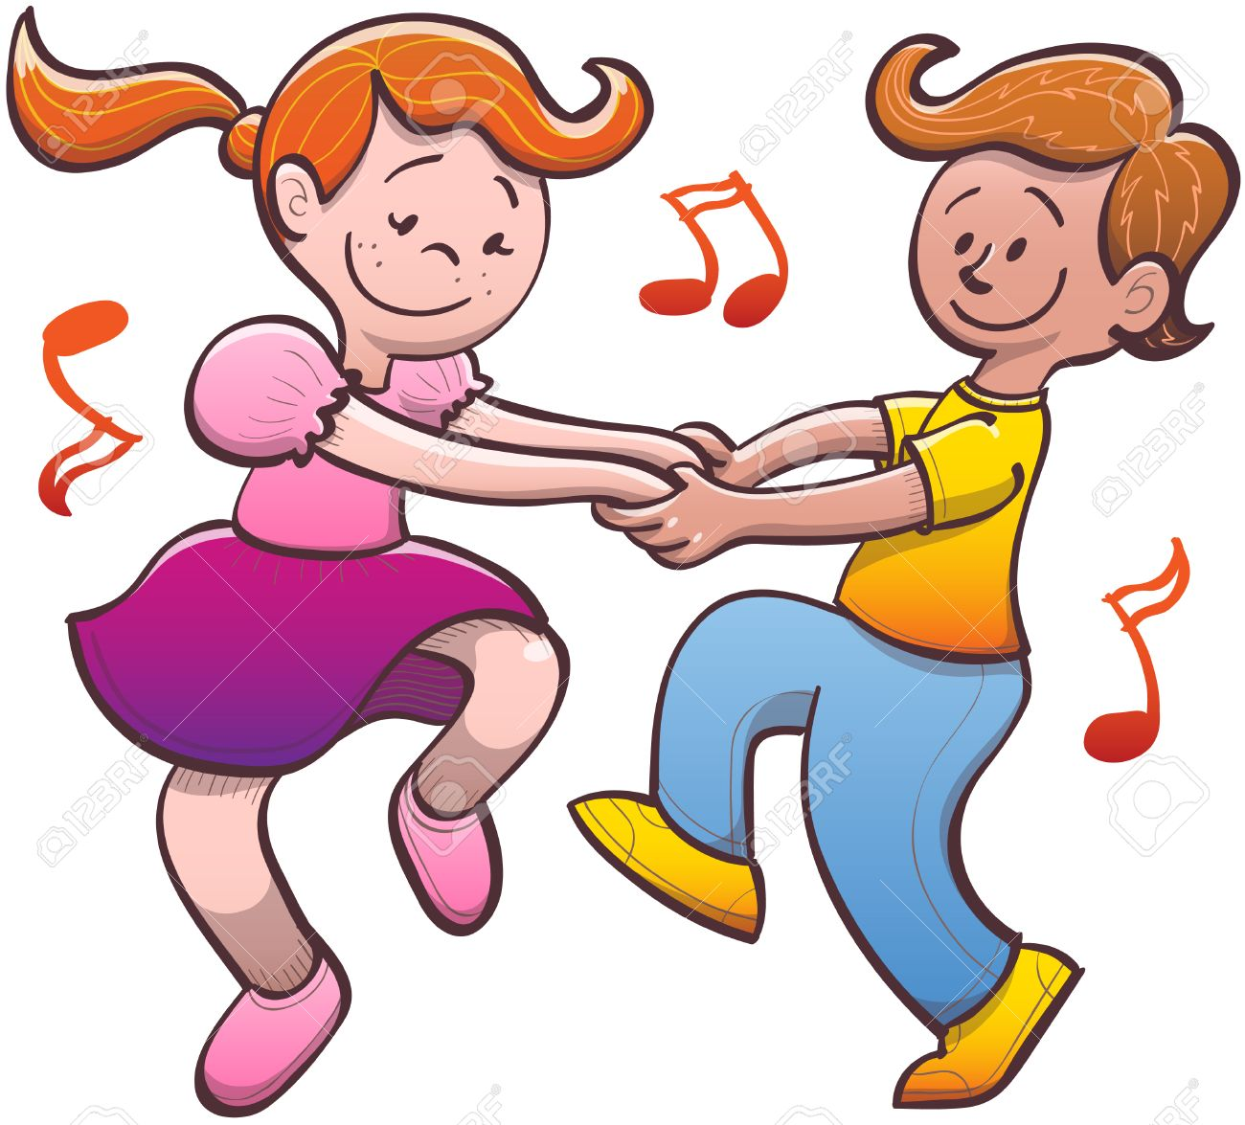
Soy bueno(a) para:
Bailar

Slide 5
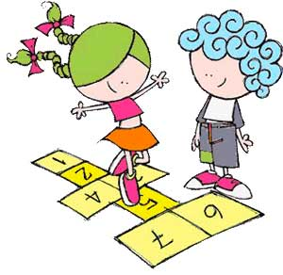
Soy bueno(a) para:
Jugar al luche

Slide 6
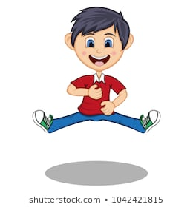
Soy bueno(a) para:
Saltar

Slide 7
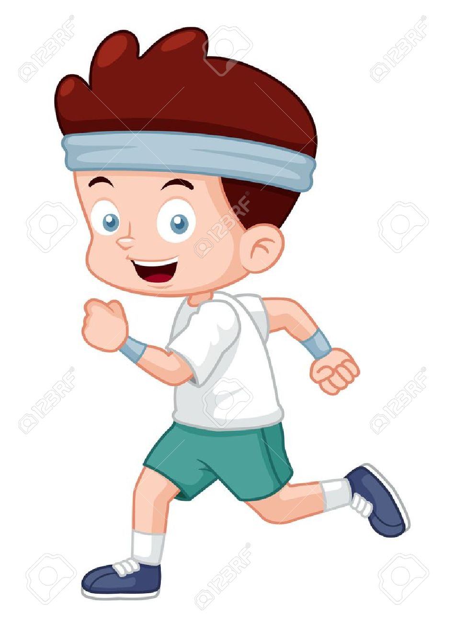
Soy bueno(a) para:
Correr

Slide 8
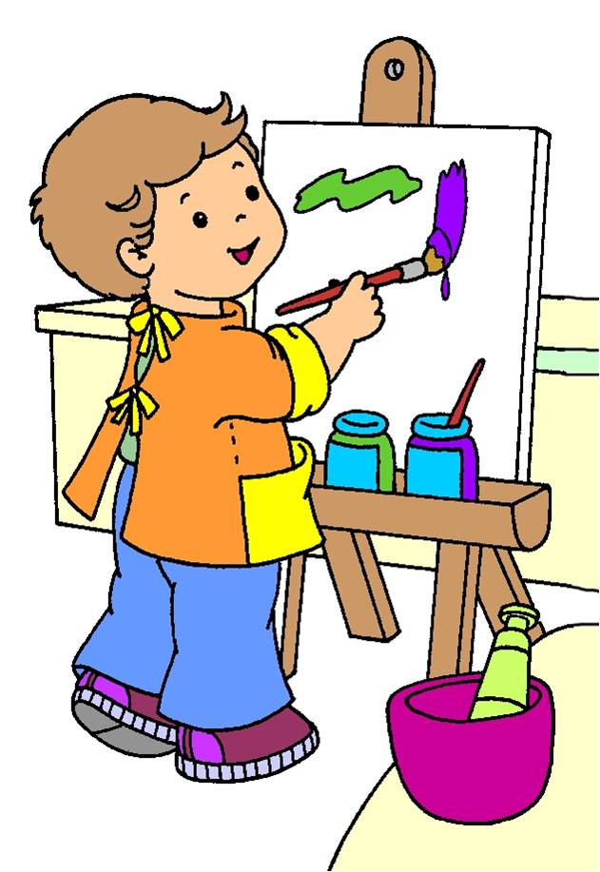
Soy bueno(a) para:
Pintar

Slide 9
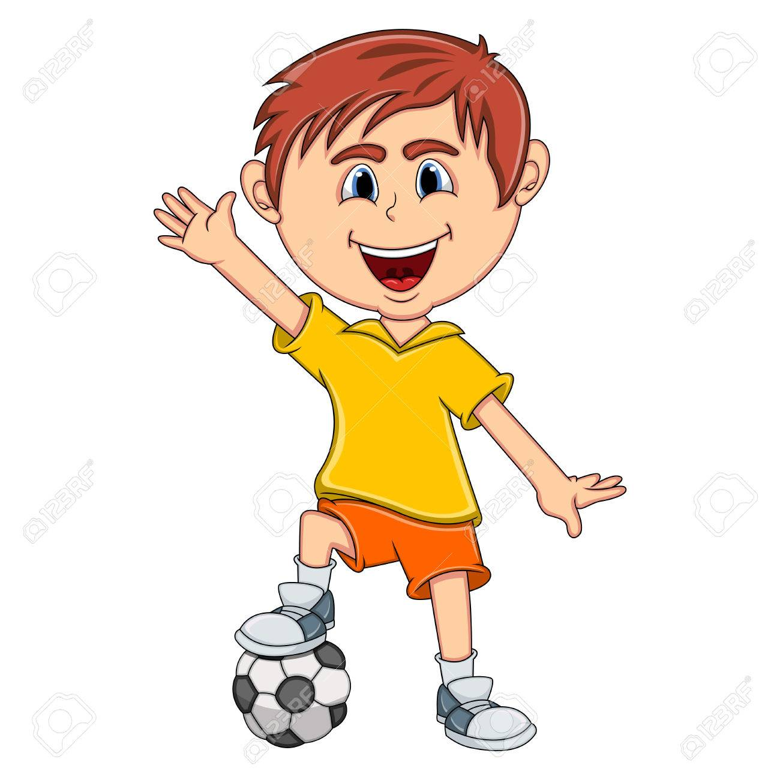
Soy bueno(a) para:
Jugar a la pelota

Slide 10

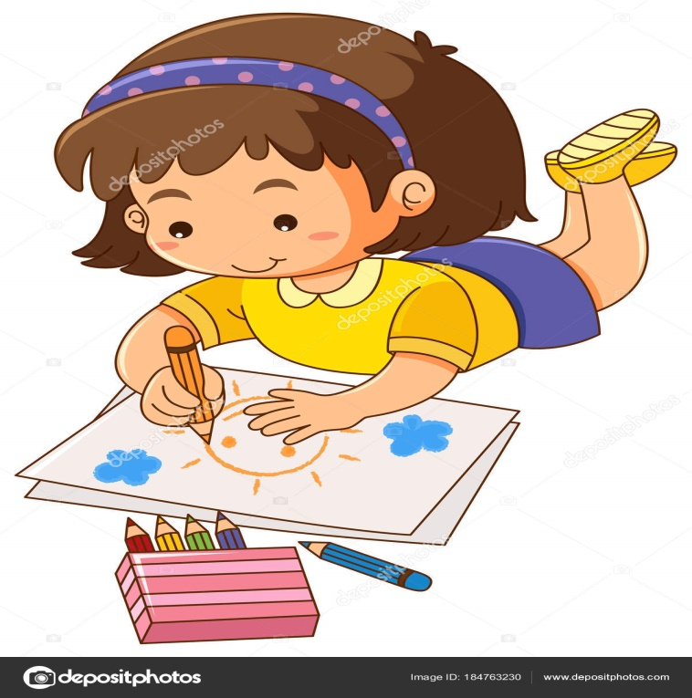
Soy bueno(a) para:
Dibujar

Slide 11
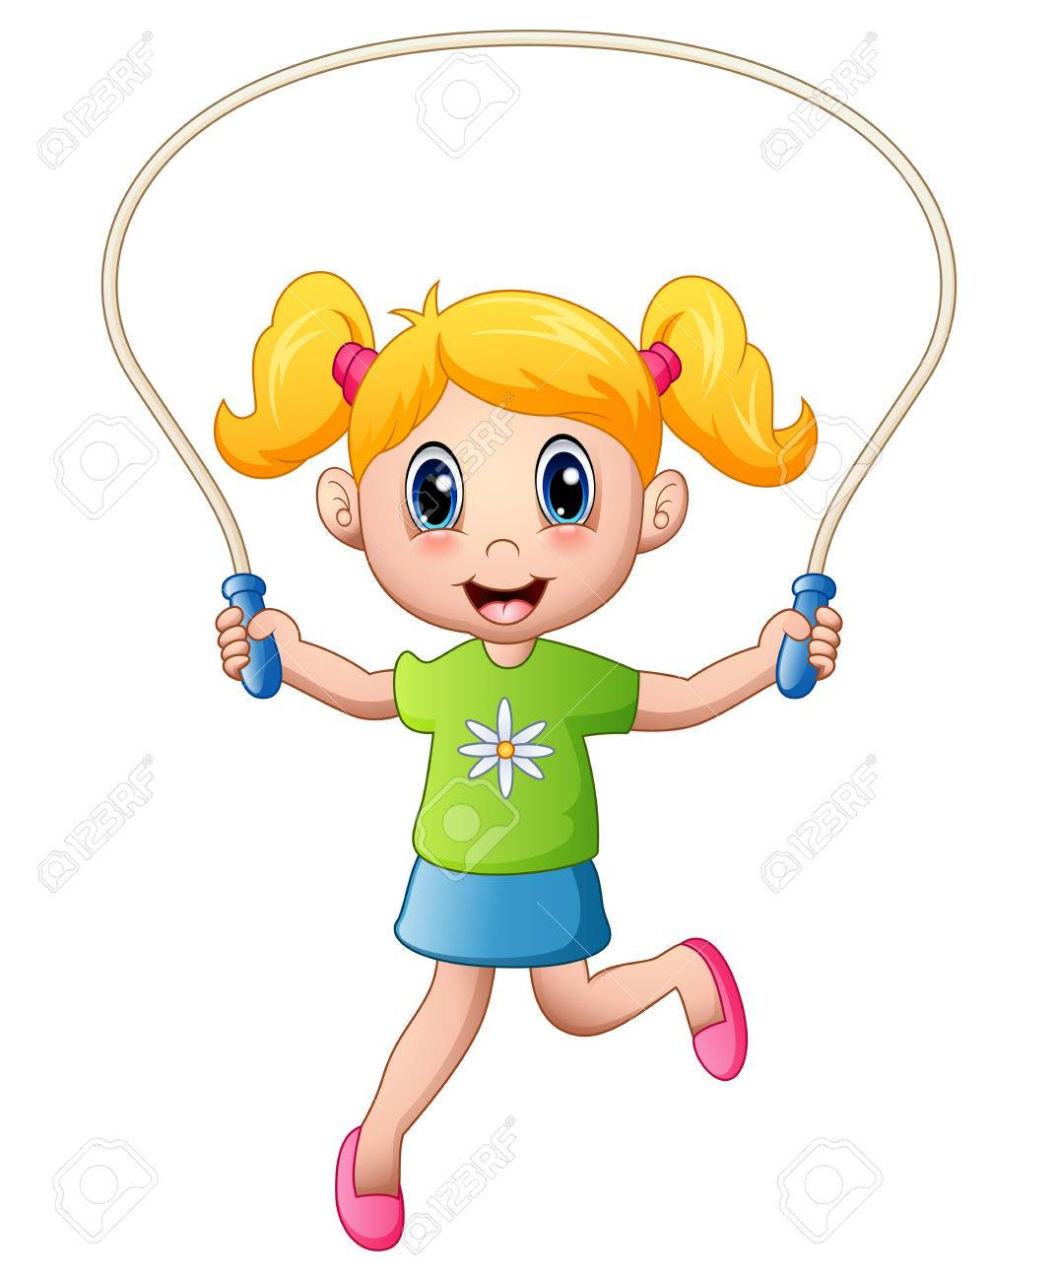
Soy bueno(a) para:
Saltar la cuerda

Slide 12
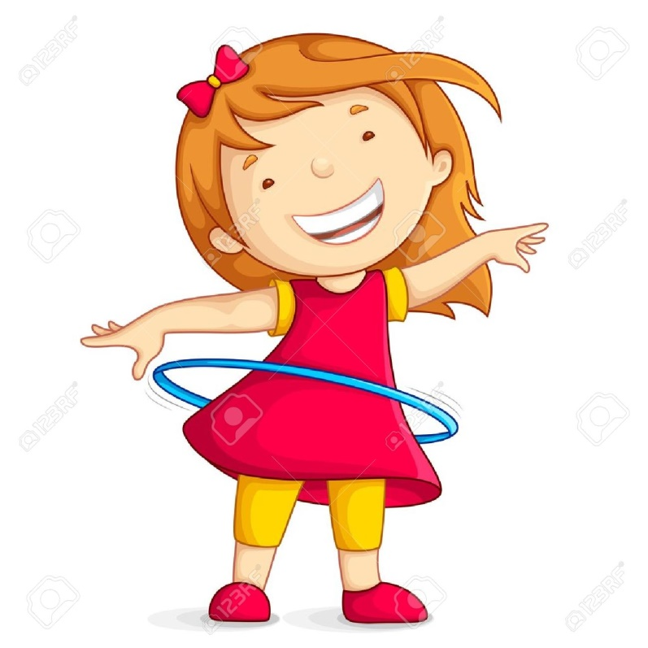

Soy bueno(a) para:
Jugar al ula ula

Slide 13

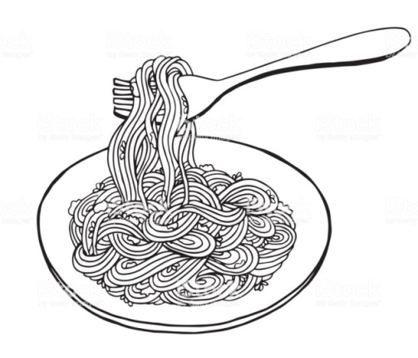
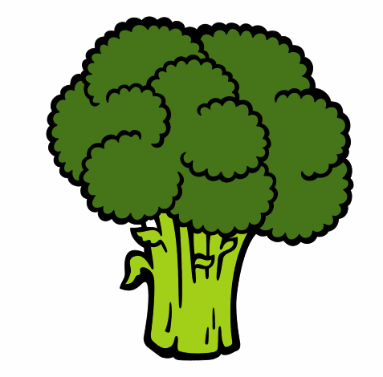




¿ Cuál es tu preferencia ?

Slide 14
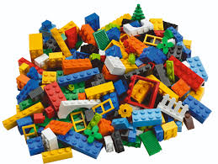
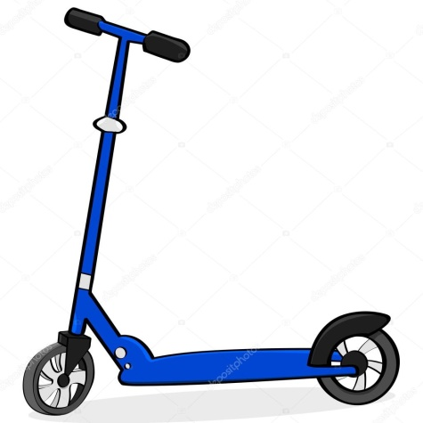

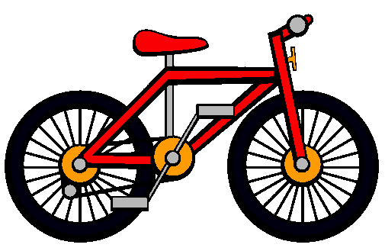
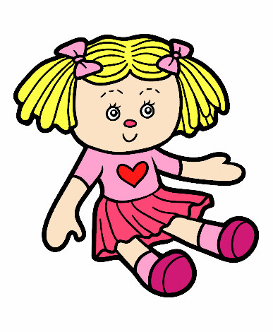
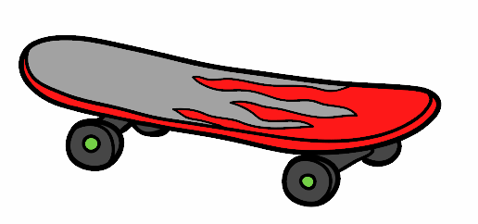
¿ Cuál es tu preferencia?

